Slide 1
Emissionfria byggentreprenader kräver nytänkande !
” En transformation till emissionfria entreprenader kräver att vi utmanar traditionella upphandlingsmodeller.”
Karl Jonasson Collberg
Upphandlare Exploateringskontoret
Stockholms Stad
Per Erik Österlund
Projektledare
Miljöförvaltningen
Stockholms stad

Slide 2
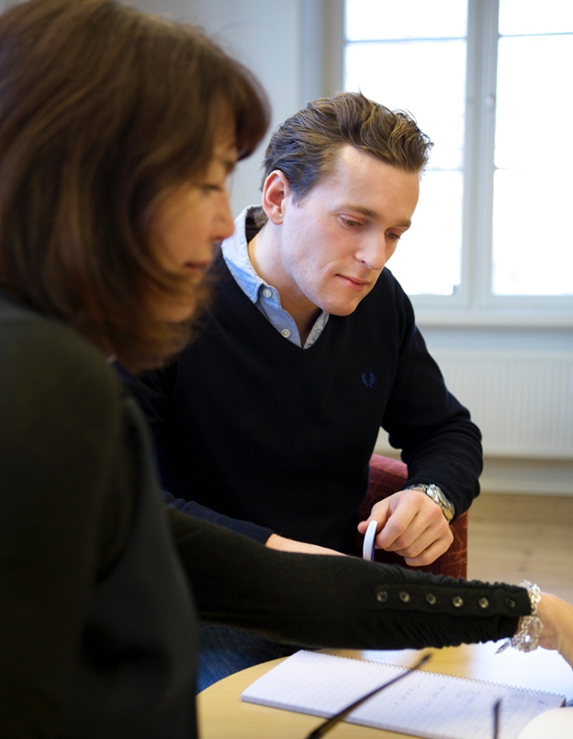
Hållbar omställning – våra utgångspunkter
Kräver ny teknik och nya metoder
Kräver lärande och kompetens
Kräver att vi lyssnar
Kräver att vi vågar testa

Slide 3

Varför väljer vi upphandlingsförfarande ?
Vid valet av förfarande bör vi överväga vilket av de möjliga förfarandena som ger bästa resultat med hänsyn till verksamhetens behov och vad som ska upphandlas.
Det kan exempelvis handla om att vi: har behov av nya lösningar eller förbättringar.
har behov av forskning och utveckling för att ta fram en ny lösning.
vill förhandla för att uppnå ökad kvalitet.
vill förhandla om pris.
förfaranden över tröskelvärdena enligt LOU och LUF
Öppet förfarande
Selektivt förfarande
Förhandlat förfarande med föregående annonsering
Konkurrenspräglad dialog

Slide 4
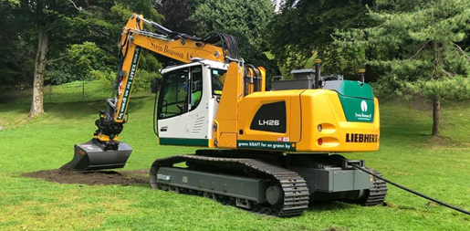
Konkurrenspräglad dialog
Beställaren hjälper leverantören att skriva anbud
Leverantören hjälper beställaren att skriva förfrågningsunderlag

Slide 5
Konkurrenspräglad dialog
Konkurrenspräglad dialog genomför den upphandlande myndigheten en dialog med inbjudan anbudssökande.
Alla leverantörer kan begära att få delta.
Konkurrenspräglad dialog är ett förfarande som är möjligt att använda oavsett om upphandlingen avser en byggentreprenad, en vara eller tjänst.
När dialogen har avslutats lämnar respektive leverantör sitt anbud. Dialogen sker innan anbudet lämnats in.
Inbjudan för ansökan att delta i dialog
Utvärdering ansökan
Inbjudan att delta i dialog
Dialog
Framtagande av slutgiltigt FU
Dialog avslutas
Slutgiltigt anbud
Utvärdering av anbud

Slide 6
”Fler borde använda konkurrenspräglad dialog”
Malmö stad valde konkurrenspräglad dialog när ett verksamhetssystem för måltider köptes in. ”Dialogen gav oss ovärderlig feedback”, säger upphandlaren Richard Bau
”Konkurrenspräglad dialog fungerar fint”
Vellinge väljer Evry när kommunen ska utkontraktera IT-driften. Detta är första gången som kommunen använder upphandlingsformen konkurrenspräglad dialog och erfarenheterna är goda.

Slide 7
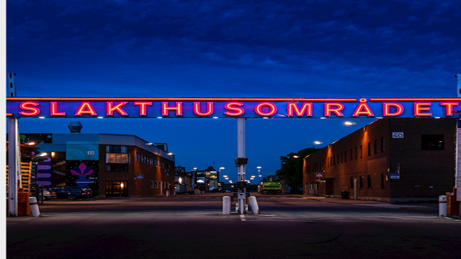

Slide 8
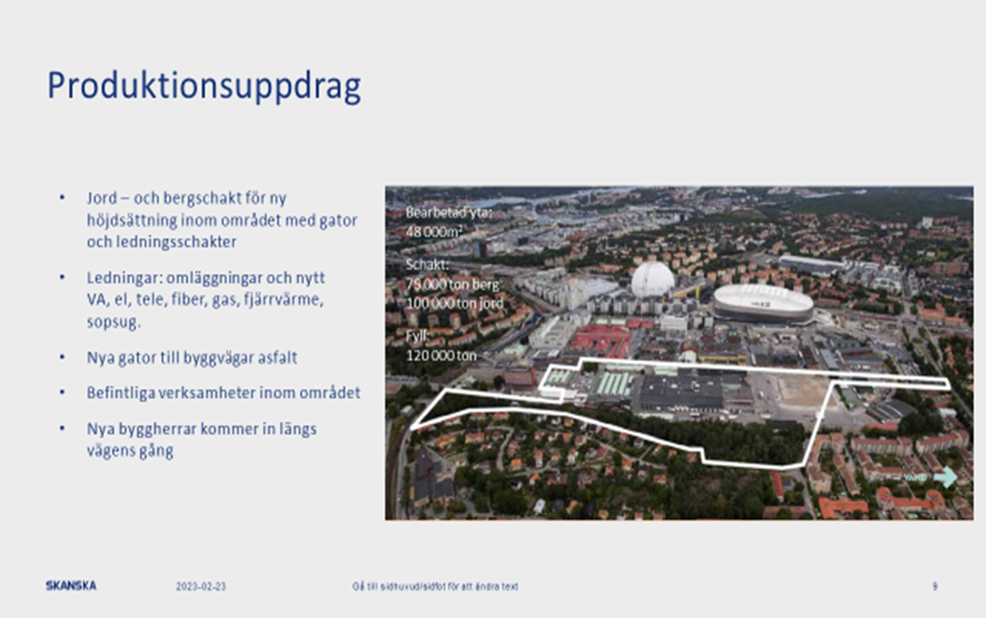

Slide 9
Innehållet i vår dialog
Genomförande
Organisation
CO2-teknik
Prissättningsmodell
Kompetens
Referensprojekt
Kvarvarande företag bjuds in att räkna
Kapacitet
CO2-kalkyl
Inbjudan för ansökan att delta i dialog
Utvärdering ansökan
Inbjudan att delta i dialog
Dialog
Framtagande av slutgiltigt FU
Dialog avslutas
Slutgiltigt anbud
Utvärdering av anbud
Funktionskrav
3 företag
Utifrån dialog
Möjlighet till förhandling

Slide 10
Dialogpunkter
Hållbarhet i genomförande och begränsning av klimatavtryck
Hållbart och skalbart
Prissättning och avtalsmodell
Dialogpunkten avser det juridiska ramverket kring entreprenaden.
Organisation
Kompetens i leverantörens projektorganisation.
Uppföljning
Hur entreprenaden kan följas upp.
Anbudsgivarens övergripande hållbarhetsarbete
För att uppnå de mål som finns i entreprenaden.

Slide 11
Krav utifrån dialogen
Fossilfri och emissionsfri byggentreprenad. Avgränsningen är inom ”staketet” men omfattar även lastbilstransporter över 3,5 ton med mtrl. till och från arbetsplatsen.
10% av energianvändningen för arbetsmaskiner under projektet skall vara emissionsfri (el).
Masshantering skall ske på arbetsplatsen med el-driven kross.
Minst 1 st. arbetsmaskin och 1 st. grävmaskin skall vara el-driven.
Alla handhållna arbetsmaskiner upp till 10KW skall vara el-driven.
Projektet skall ske i samverkan.
Entreprenören skall ha ett certifierat uppföljningsprogram (det landade i Ceequal/BREAM Infrastructure).

Slide 12
Ytterligare åtgärder som kom upp i dialogen
Minskat transportavstånd genom återanvändning av material.
Grön asfalt BioZero.
Armeringsstål och spont med låg klimatpåverkan.
Klimatförbättrad betong.
Återbruk av material som t.ex. kantsten, gatsten, etc.
Minskad användning av plast.
Flera förslag på att utmana ”teknisk handbok” (bygg AMA).
Uppföljningsverktyg.

Slide 13
Utvärderingsmodellen
Bästa förhållandet mellan pris och kvalitet
Ansökan
Kvalitetsutvärdering (förutsättning för dialog) – poängsatt
Anbud
Kvalitetsutvärdering (förutsättning för genomförande) – poängsatt
CO2-kalkyl – bindande och utslagsgivande
Fasta timpriser
Fast procentuellt påslag

Slide 14
Blev det dyrare eller billigare ?
Elektrisk grävmaskin
Dyrare inköp (2-3 ggr)
Lägre driftskostnad
Prognos är sjunkande kostnader
HVO100
Samma prisskillnad per liter HVO100 vs. vanlig diesel.
BREEAM (Ceequal)
50% av en tjänsteman
Vinst i form av effektivitet

Slide 15
Vi måste tänka annorlunda om vi ska nå våra mål.
Värdens första el-drivna 25 tons grävmaskin gräver i Stockholm nu.

